Slide 1
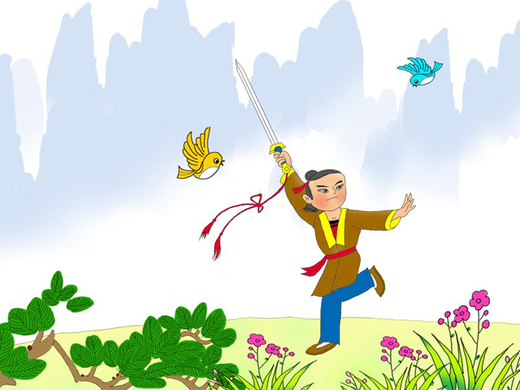


苏教版二年级语文下册
沉香救母（一）

Slide 2

读一读课文第一、二自然段，想一想动画片，思考：
沉香为什么要救母？
练习用上“因为…所以…”来说说。

Slide 3
二郎神心狠手辣，神通广大，你才是个８岁的孩子，怎么能对付得了呢？

Slide 4
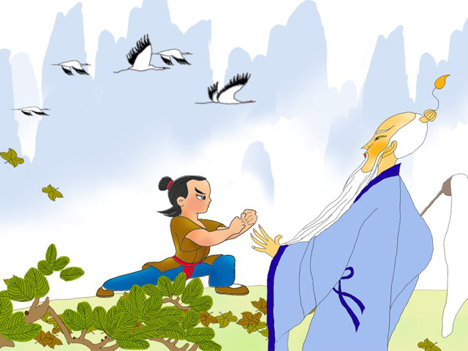

Slide 5
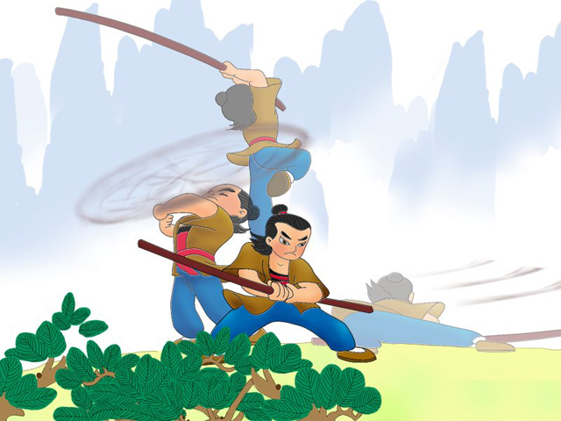

Slide 6
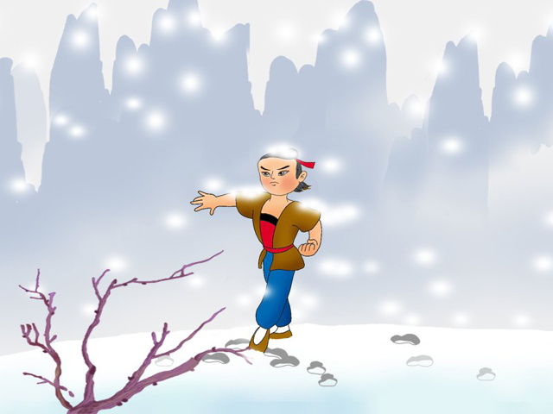

Slide 7
不管是寒冬腊月，还是盛夏酷暑，他都起早贪黑地跟着师傅习武练功．有时累得腰酸背疼，很想松口气，但一想到要去解救妈妈，浑身就增添了力量。

Slide 8
我来试一试：
用“一……就……”练习说话。
爸爸一看到电视上有足球赛，就来了劲。

Slide 9
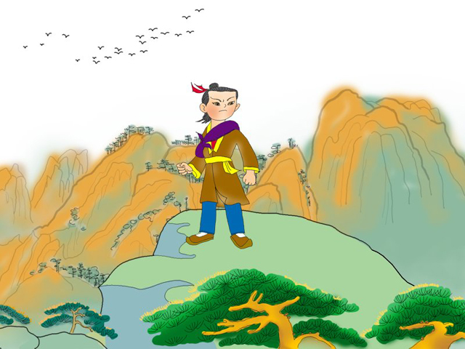

Slide 10
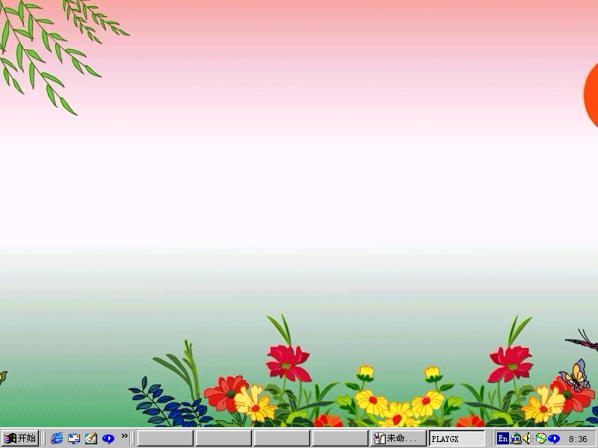
生字教学
叹 含 泪 良 因
为 恨 付 告 武

Slide 11
叹气 浑身 增添
善良 气愤 难过
解救 对付 默默
告别 师傅 攥紧

Slide 12
心狠手辣 | 神通广大
拜师学艺 | 寒冬腊月
盛夏酷暑 | 起早贪黑
习武练功 | 腰酸背疼

Slide 13
武

Slide 14
含

Slide 15
恨

Slide 16

再 见

